Slide 1
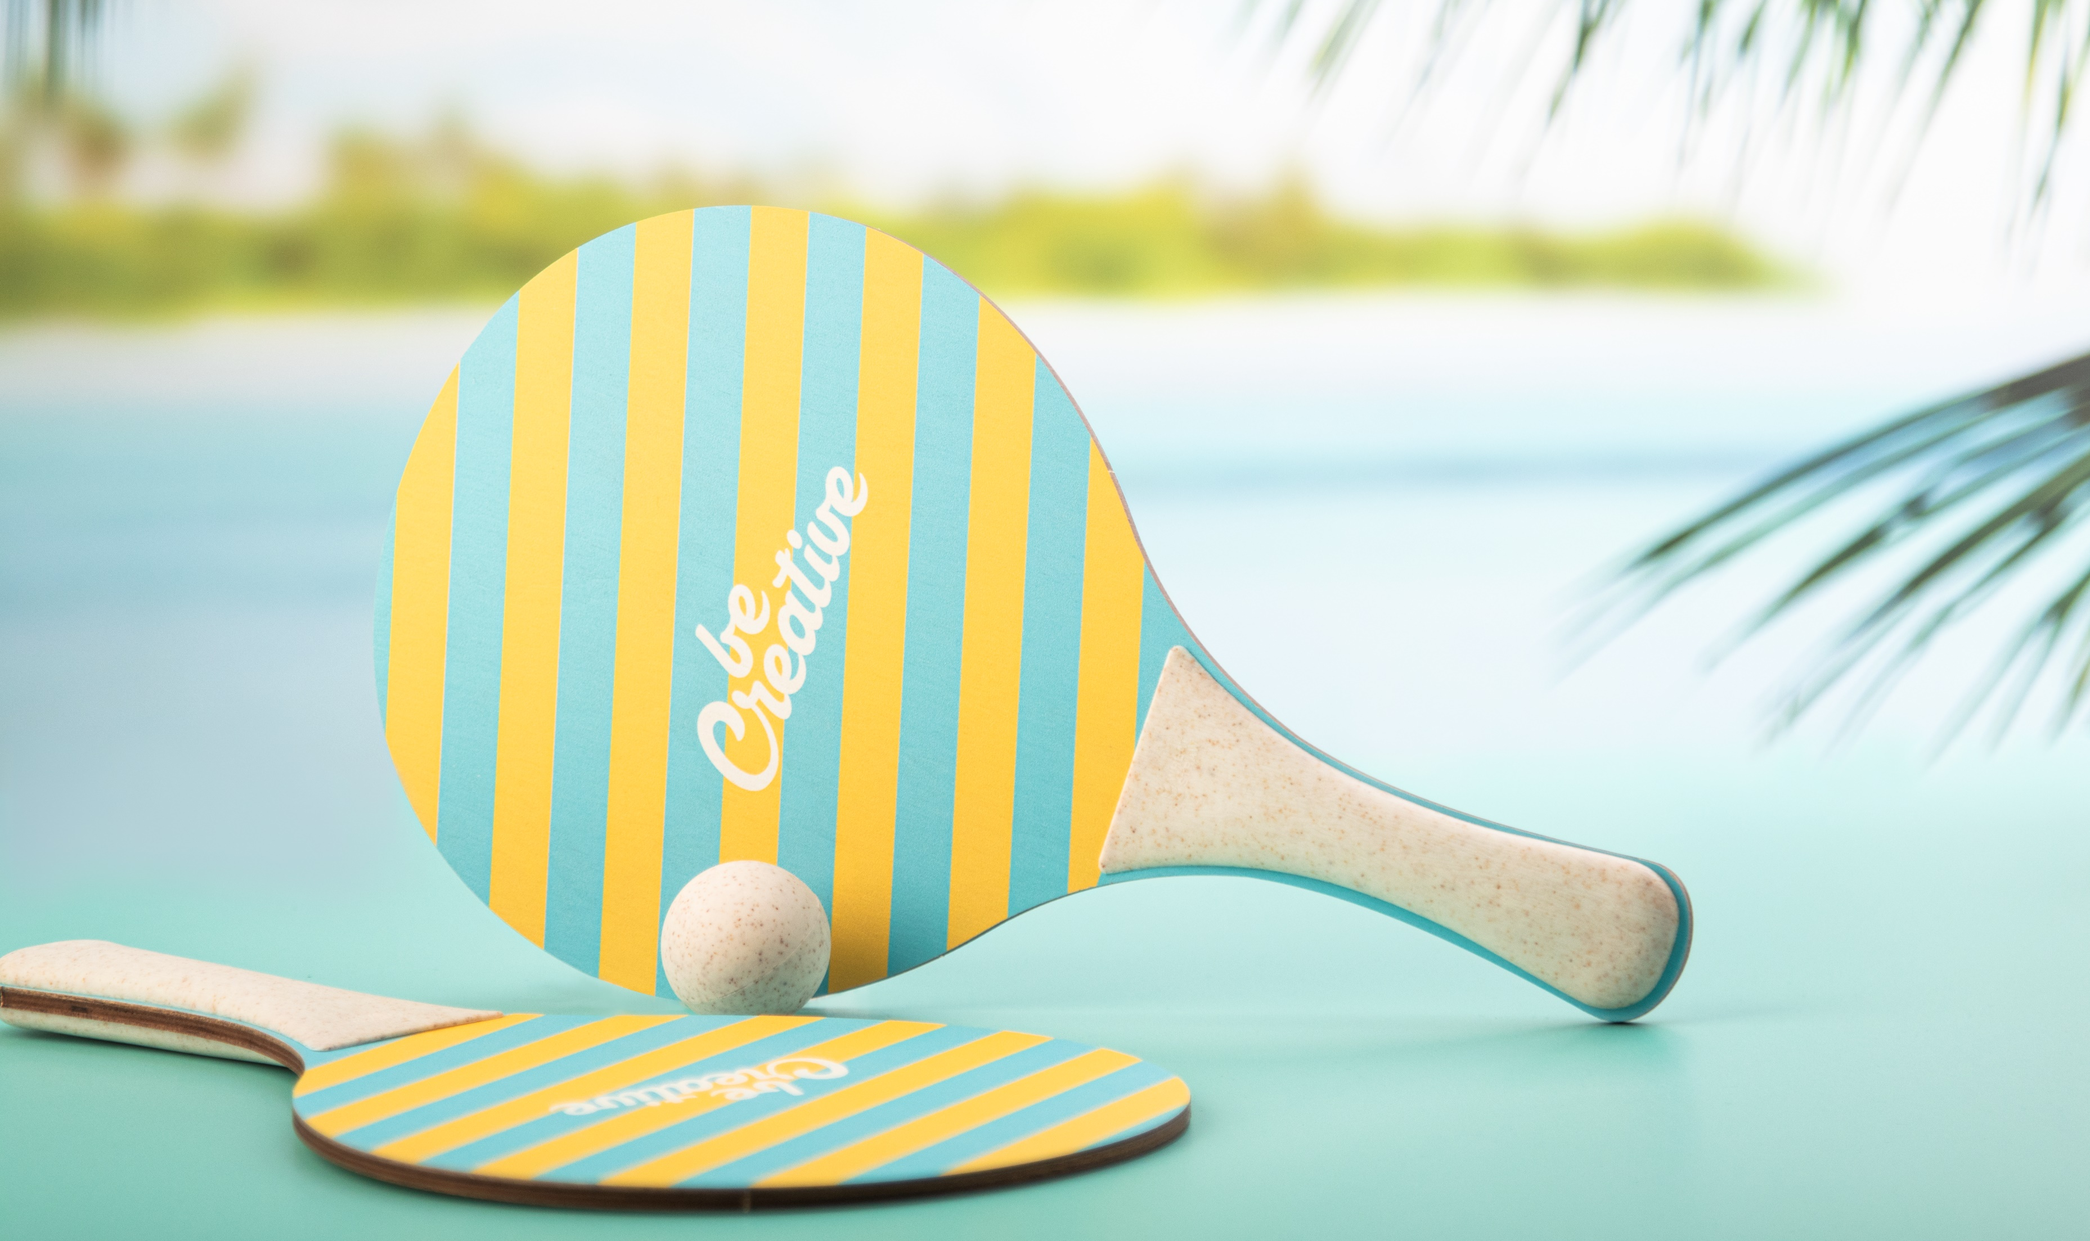
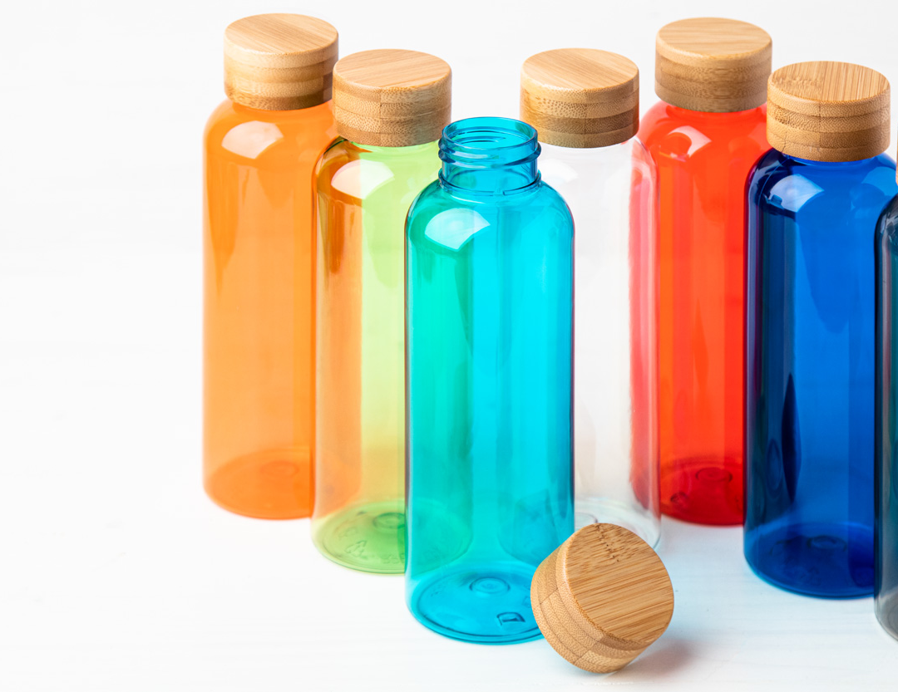
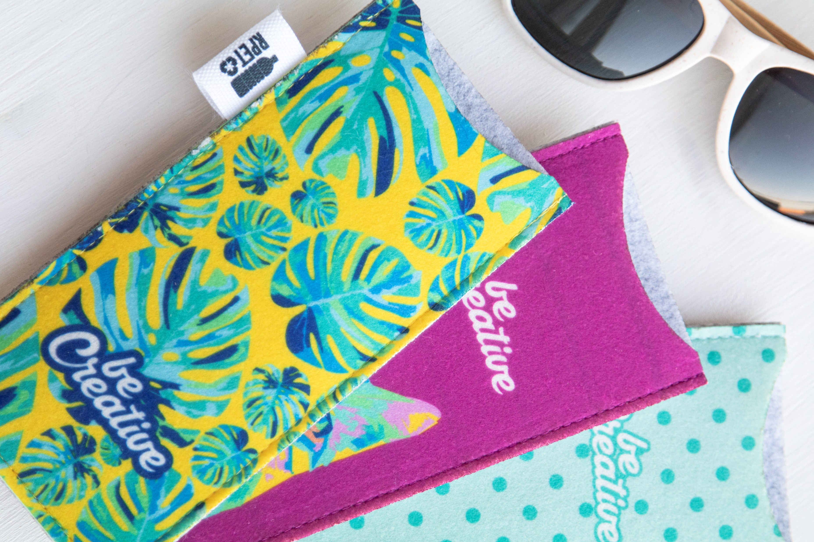
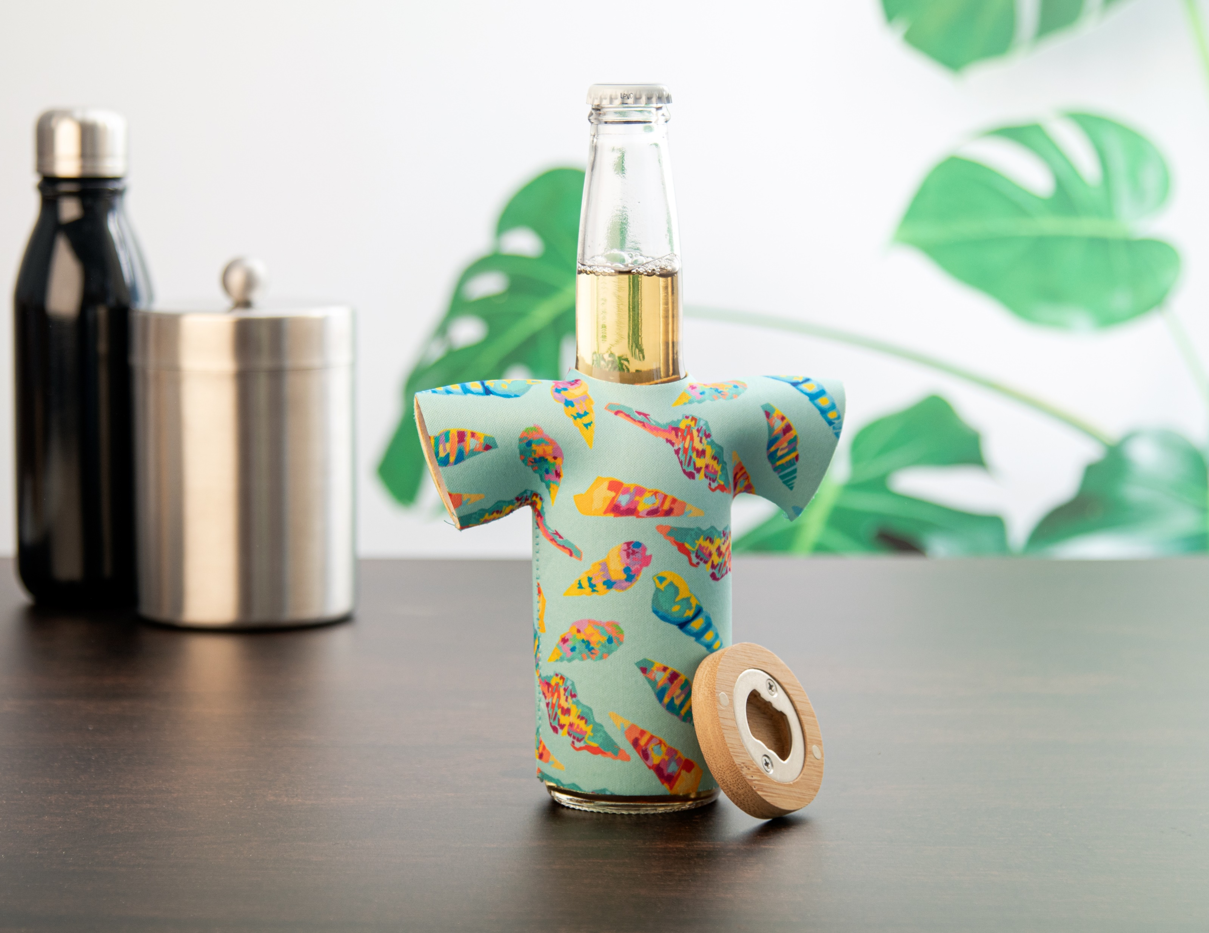
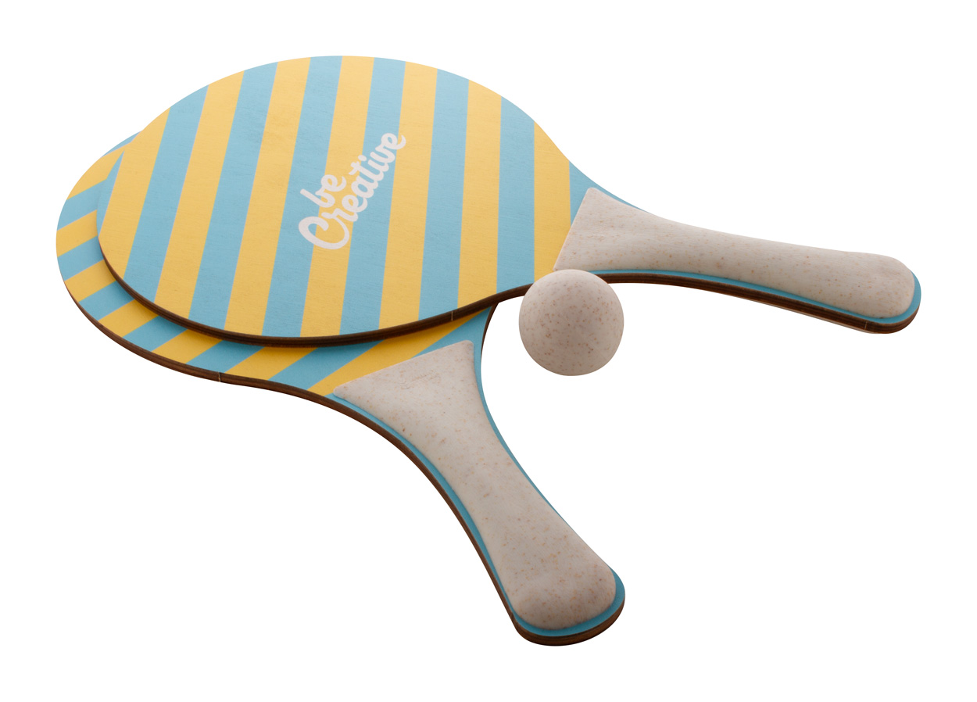
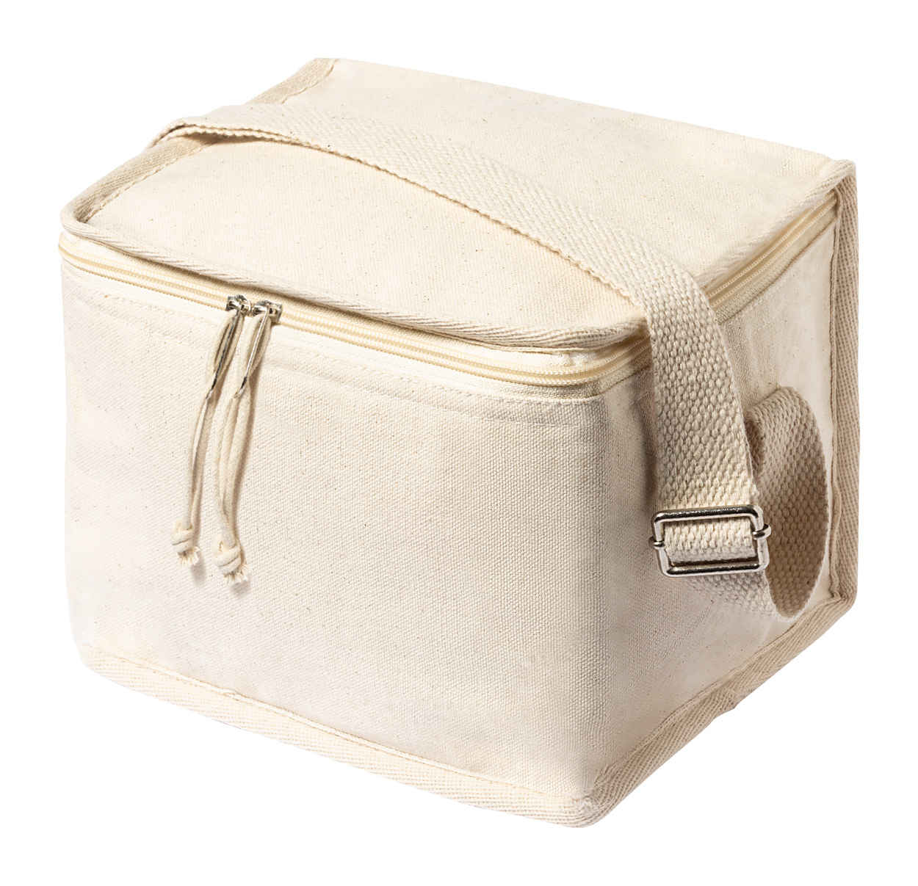
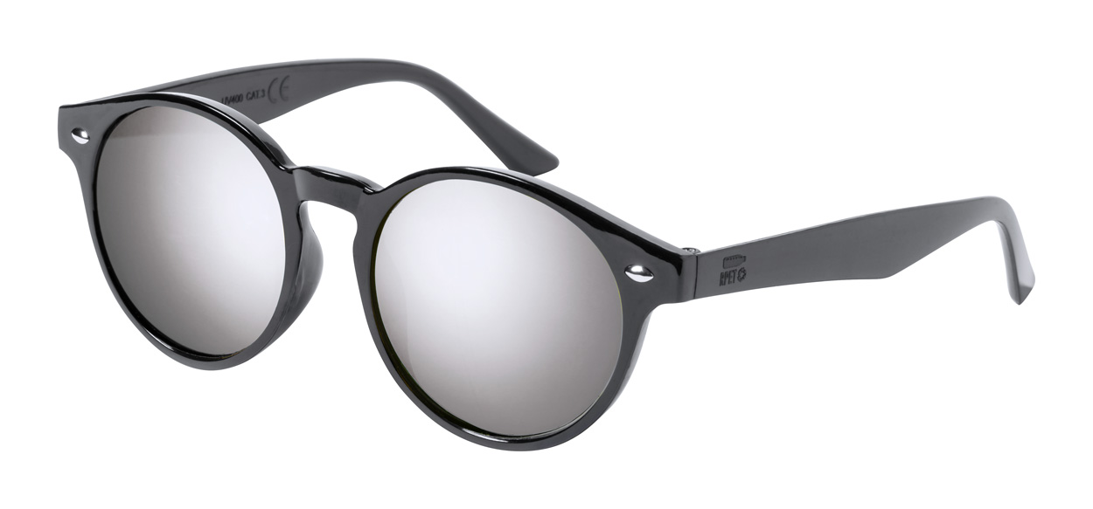
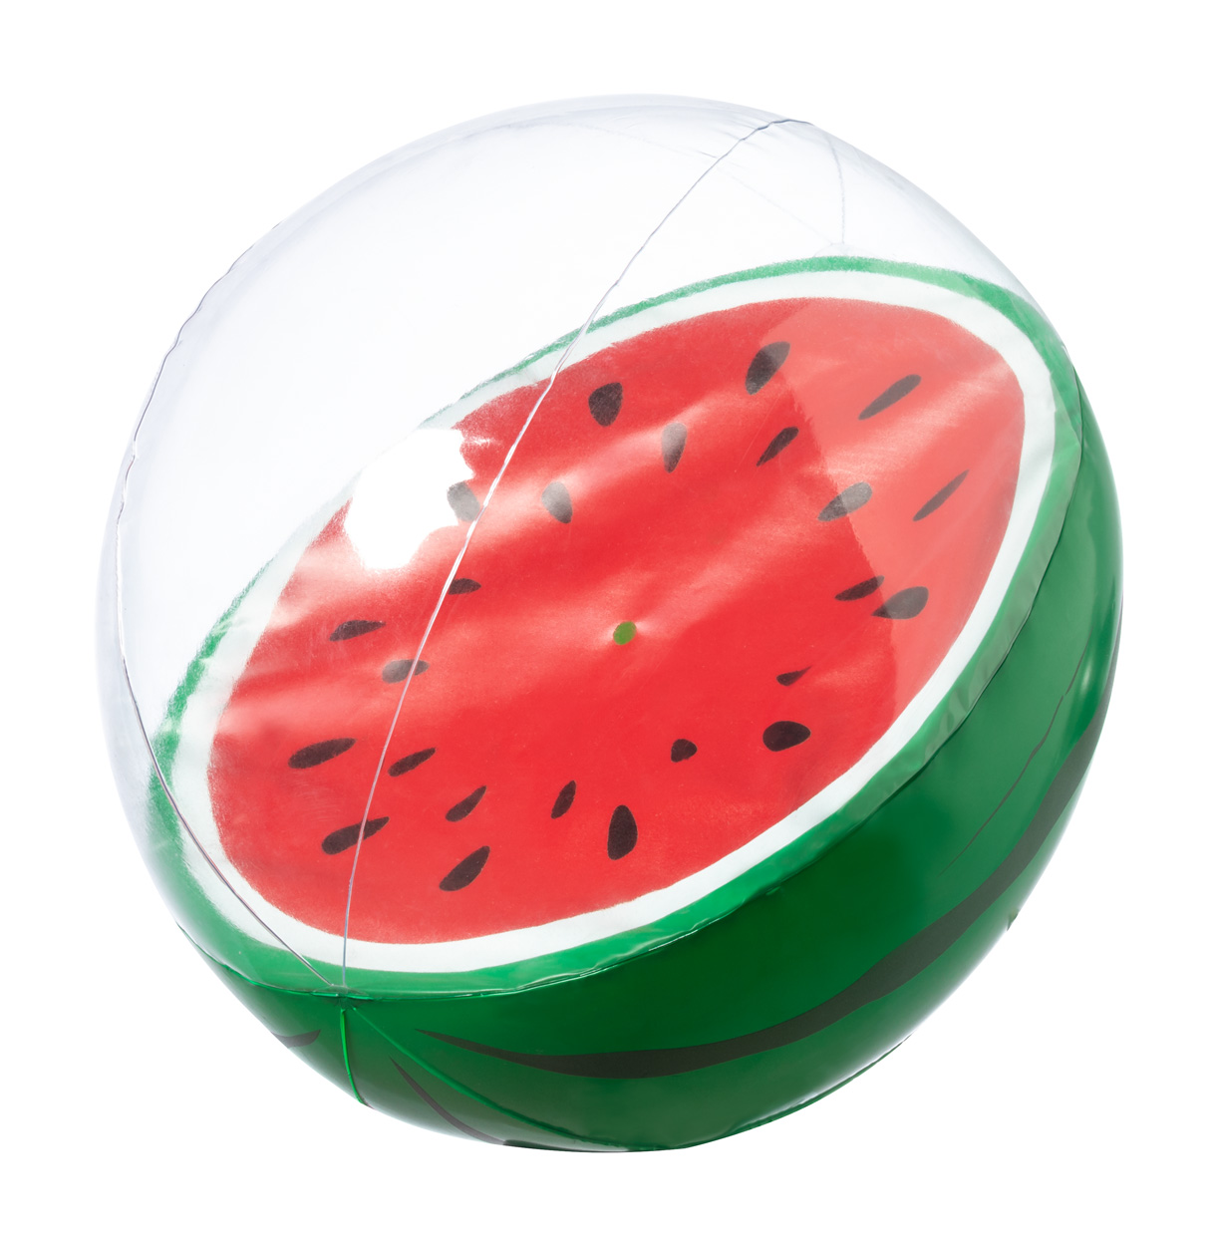
Placez ici vos coordonnées !
Commencez l'été avec style !
Apportez du plaisir à vos clients et faites la promotion des aventures estivales avec les accessoires idéaux. Les meilleurs cadeaux promotionnels garantissent que votre marque sublime les moments passés sur la plage.
Pemboo AP800492
Bouteille sport en plastique RPET sans BPA avec couvercle en bambou, 500 ml.
00,00 EUR
CreaFelt Sun AP716579
Étui à lunettes de soleil en feutre RPET personnalisé avec face avant impression quadri et labélisé RPET.
00,00 EUR
PrintBeer AP716616
Housse isotherme en néoprène sur mesure pour bouteille de bière.
00,00 EUR
CreaShot
AP716639
Jeu de tennis de plage sur mesure avec 2 raquettes et une balle. Fabriqué en contreplaqué de bouleau et en plastique de paille de blé écologique.
00,00 EUR
Parum
AP722566-00
Sac isotherme zippé en coton doublé en aluminium.
00,00 EUR
Poren
AP722834
Lunettes de soleil en RPET avec verres métalliques et protection UV 400.
00,00 EUR
Darmon
AP722839
Ballon de plage en PVC avec décoration de fruits. Taille dégonflée : 370 mm.
00,00 EUR
Confirmez ici vos conditions promotionnelles !
.......
.......
.......
www.WriteYourWebsiteHere.com

